Slide 1
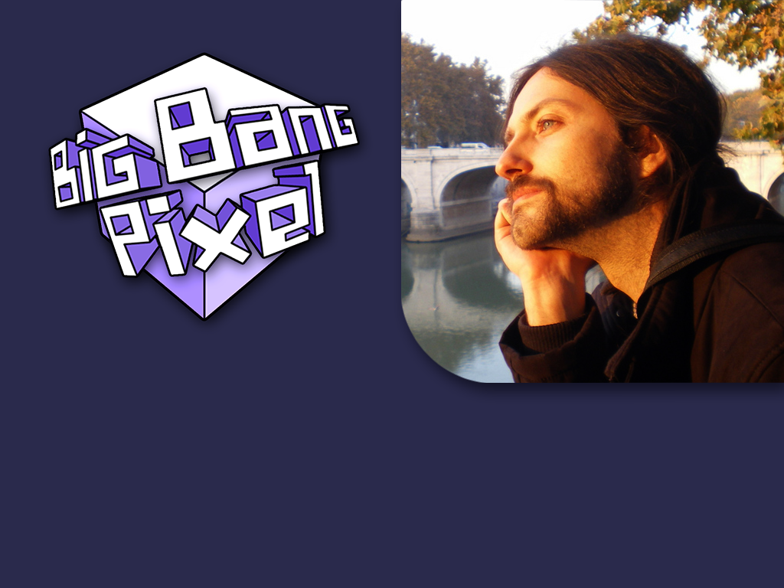
Tipologie di Divertimento
Christian Ch Costanza: Game Designer @ Big Bang Pixel
Christian Ch Costanza
Game Designer alla Big Bang Pixel
<numero>

Slide 2
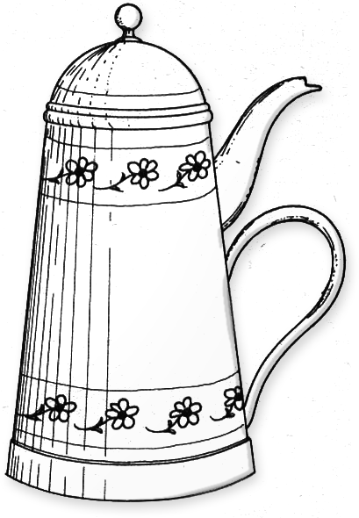
Game Design
Christian Ch Costanza: Game Designer @ Big Bang Pixel
COS'È IL GAME DESIGN?
il game design è la disciplina di scegliere obbiettivi e regole con il fine di intrattenere i giocatori.
<numero>

Slide 3
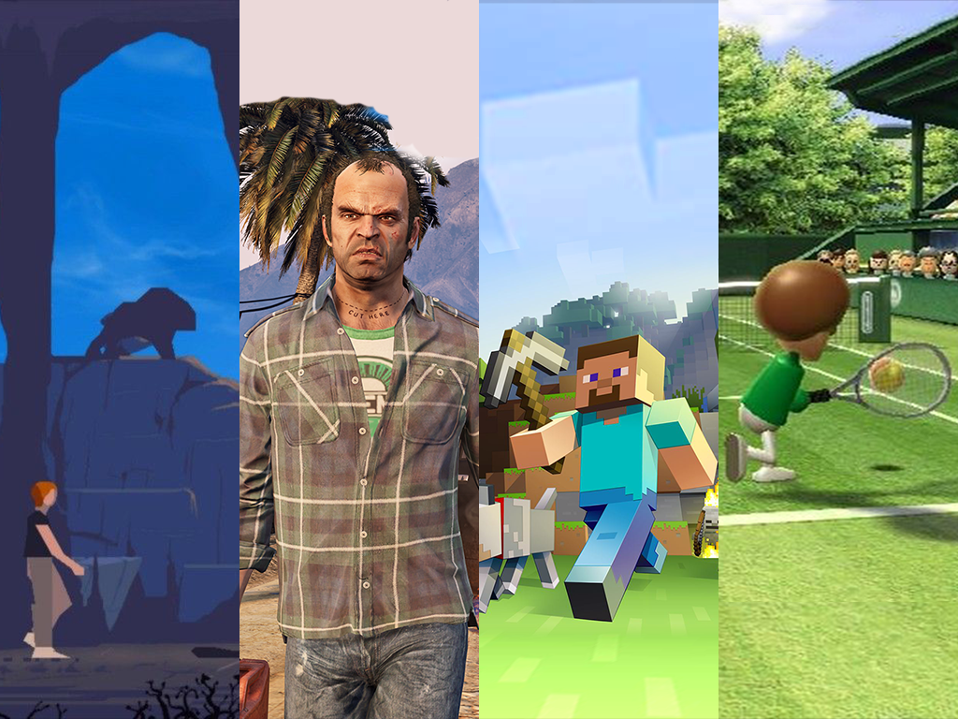
Tipologie di Divertimento
Christian Ch Costanza: Game Designer @ Big Bang Pixel
<numero>

Slide 4
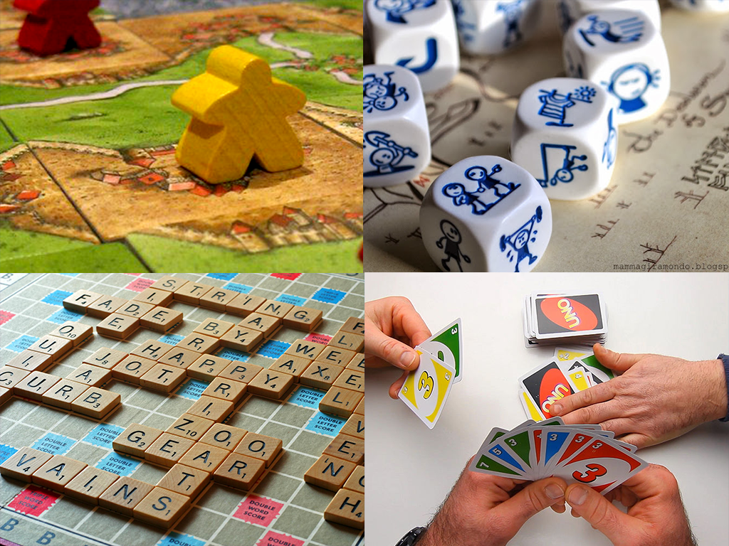
Tipologie di Divertimento
Christian Ch Costanza: Game Designer @ Big Bang Pixel
<numero>

Slide 5

Tipologie di Divertimento
Christian Ch Costanza: Game Designer @ Big Bang Pixel
<numero>

Slide 6
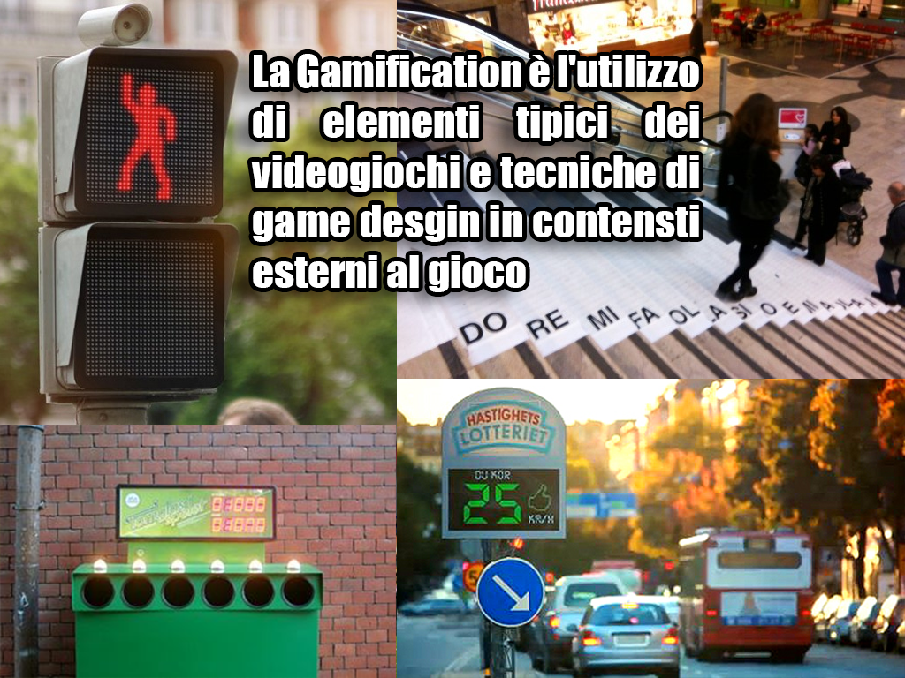
Tipologie di Divertimento
Christian Ch Costanza: Game Designer @ Big Bang Pixel
<numero>

Slide 7
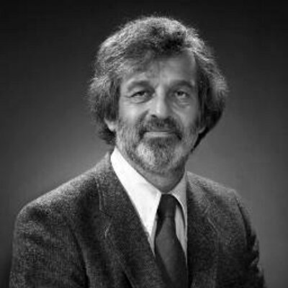
Game Design
Christian Ch Costanza: Game Designer @ Big Bang Pixel
COSA SONO I GIOCHI?
"I giochi sono il tentativo volontario di superare ostacoli inutili"
Bernard Suits 1978
<numero>

Slide 8

Game Design
Christian Ch Costanza: Game Designer @ Big Bang Pixel
l'obbiettivo è mettere la palla nella buca, sarebbe molto più semplice usare le mani, ma è l'utilizzo della mazza che crea un conflitto tra obbiettivo e giocatore e rende il gioco interessante.
<numero>

Slide 9
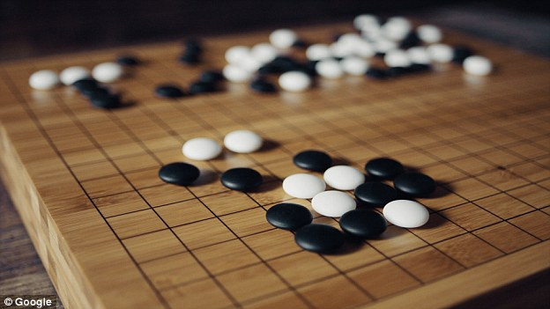

Game Design
Christian Ch Costanza: Game Designer @ Big Bang Pixel
Una cosa interessante è che il gioco sia per tutte le età, tutte le etnie e non solo lo condividiamo cogli altri animali.
<numero>

Slide 10


Game Design
Christian Ch Costanza: Game Designer @ Big Bang Pixel
Nel regno animale ha una grande valenza sociale, sia per capire il rango, sia per rafforzare i legami, per imparare a difendersi ed attaccare, ma anche per tenersi in attività, migliorare la coordinazione, equilibrio e sviluppare l'intelligenza
<numero>

Slide 11
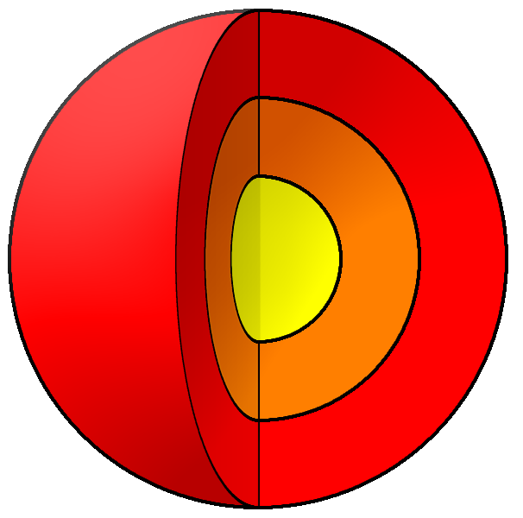
Game Design
Christian Ch Costanza: Game Designer @ Big Bang Pixel
NOI COSA POSSIAMO FARE?
il modello MDA divide il gioco in tre strati: Meccaniche, Dinamiche ed Esteica. Il nostro scopo è intrattenere i giocatori ma come possiamo farlo? non possiamo operare direttamente sul terzo strato, non possiamo decidere che il giocatore si diverta o che abbia paura, possiamo operare solo sul primo strato: le meccaniche decidendo regole ed obbiettivi, l'unione di più regole creeranno delle dinamiche e queste produrranno delle sensazioni al giocatore.
Meccanica
Dinamica
Estetica
Robin Hunicke, Marc LeBlanc, Robert Zubek
<numero>

Slide 12
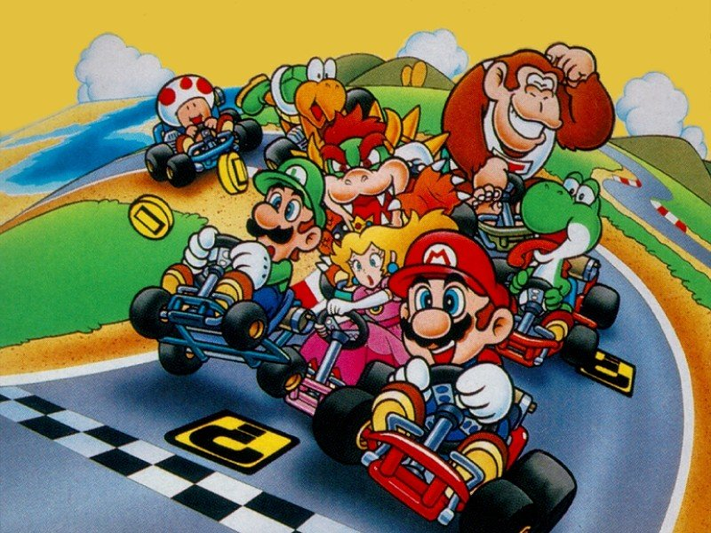
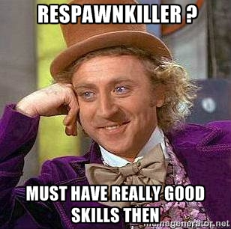
Game Design
Christian Ch Costanza: Game Designer @ Big Bang Pixel
<numero>

Slide 13
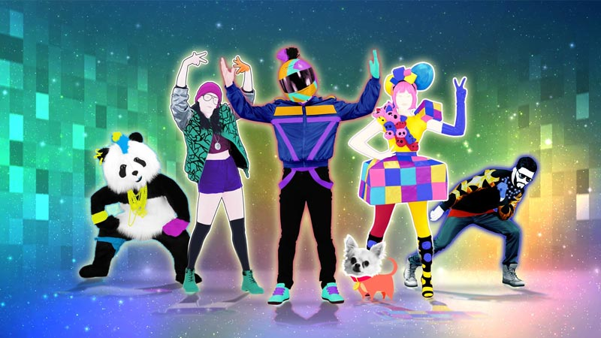
Game Design
Christian Ch Costanza: Game Designer @ Big Bang Pixel
MDA: Robin Hunicke, Marc LeBlanc, Robert Zubek
1) Sensazione:
Coinvolgimento diretto dei sensi
Just Dance
<numero>

Slide 14
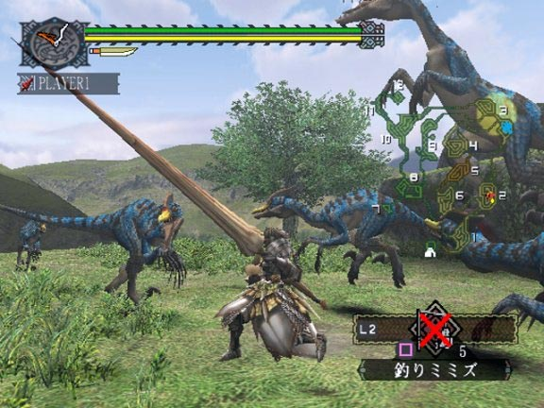
Game Design
Christian Ch Costanza: Game Designer @ Big Bang Pixel
MDA: Robin Hunicke, Marc LeBlanc, Robert Zubek
2) Evasione:
I giochi forniscono un mondo di finzione più interessante del mondo reale
Monster Hunter
<numero>

Slide 15
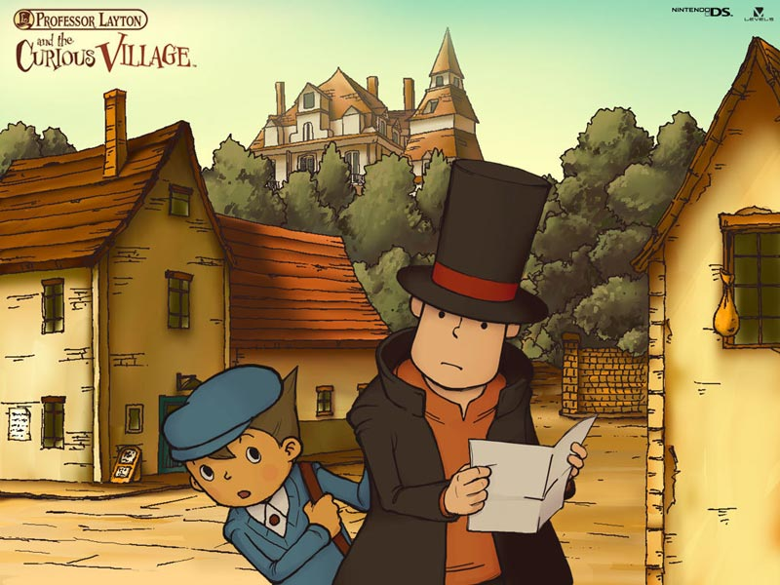
Game Design
Christian Ch Costanza: Game Designer @ Big Bang Pixel
MDA: Robin Hunicke, Marc LeBlanc, Robert Zubek
3) Narrazione:
Quando la storia coinvolge il giocatore
Professor Layton
<numero>

Slide 16
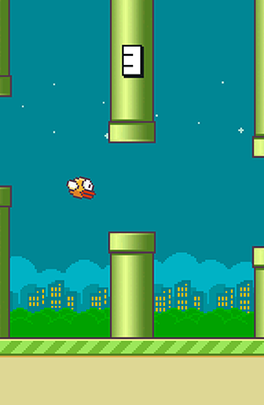
Game Design
Christian Ch Costanza: Game Designer @ Big Bang Pixel
MDA: Robin Hunicke, Marc LeBlanc, Robert Zubek
4) Sfida:
Competizione contro se stessi o contro gli avversari
Flappy Bird
<numero>

Slide 17
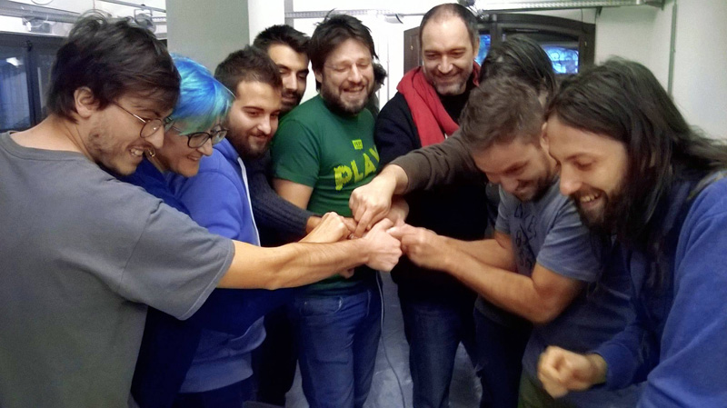
Game Design
Christian Ch Costanza: Game Designer @ Big Bang Pixel
MDA: Robin Hunicke, Marc LeBlanc, Robert Zubek
5) Sociale: Interazione tra i giocatori
GangPad
<numero>

Slide 18
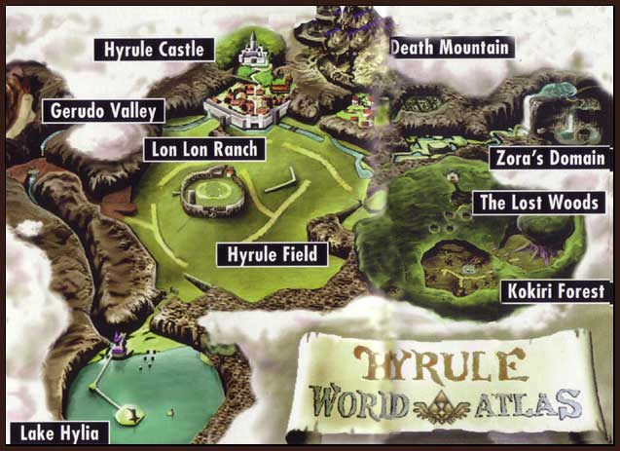
Game Design
Christian Ch Costanza: Game Designer @ Big Bang Pixel
MDA: Robin Hunicke, Marc LeBlanc, Robert Zubek
6) Scoperta:
esplorazione del mondo
The Legend of Zelda
<numero>

Slide 19
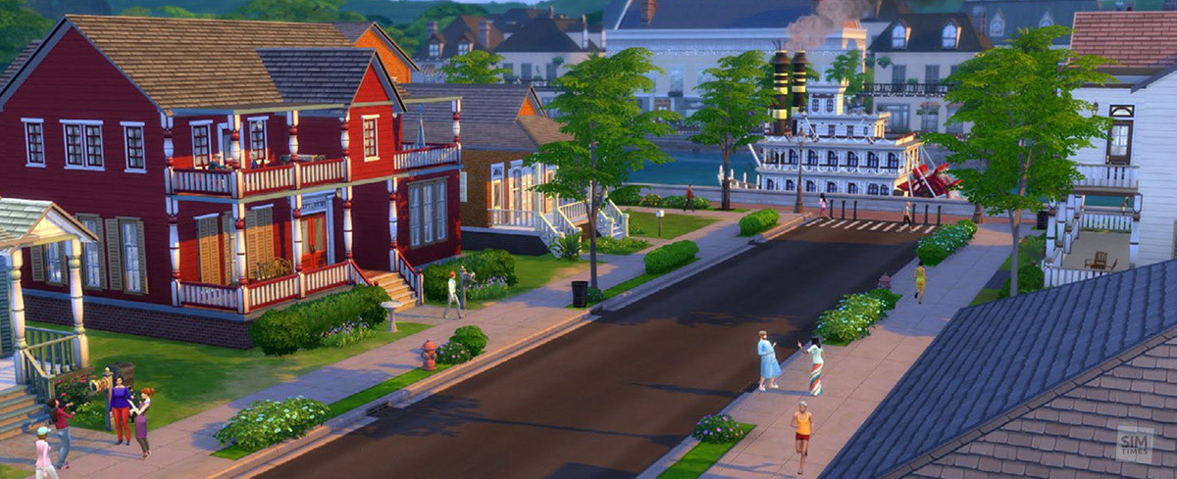
Game Design
Christian Ch Costanza: Game Designer @ Big Bang Pixel
MDA: Robin Hunicke, Marc LeBlanc, Robert Zubek
7) Espressione: Poter esprimere se stessi dentro al gioco
The Sims
<numero>

Slide 20
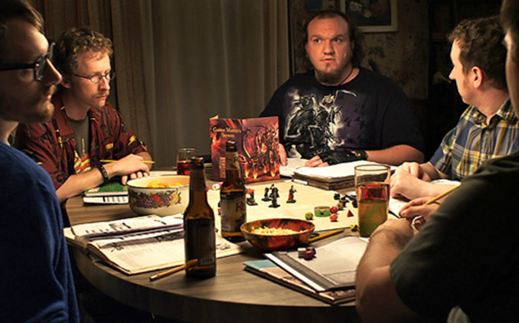
Game Design
Christian Ch Costanza: Game Designer @ Big Bang Pixel
MDA: Robin Hunicke, Marc LeBlanc, Robert Zubek
8) Rituale:
Quando un gioco è pensato come un hobby nel tempo e non un caso isolato
Dungeons & Dragons
<numero>

Slide 21
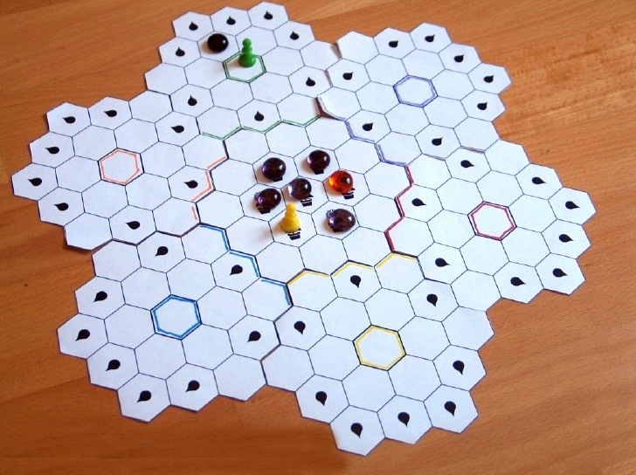
Game Design
Christian Ch Costanza: Game Designer @ Big Bang Pixel
COME SAPPIAMO SE LE NOSTRE REGOLE SIANO GIUSTE?
l'ideale è prototipare velocemente, così da provare se la nostra idea regge la prova dei fatti.
non è necessario saper programmare, il primo prototipo può essere fatto con carta e segnalini.
Prototipo di carta che ricalca Doom
<numero>

Slide 22

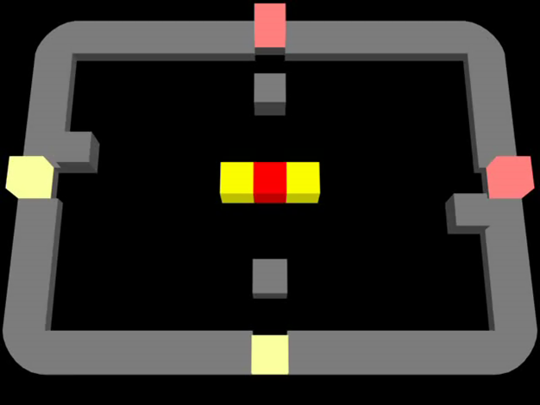
Game Design
Christian Ch Costanza: Game Designer @ Big Bang Pixel
<numero>

Slide 23
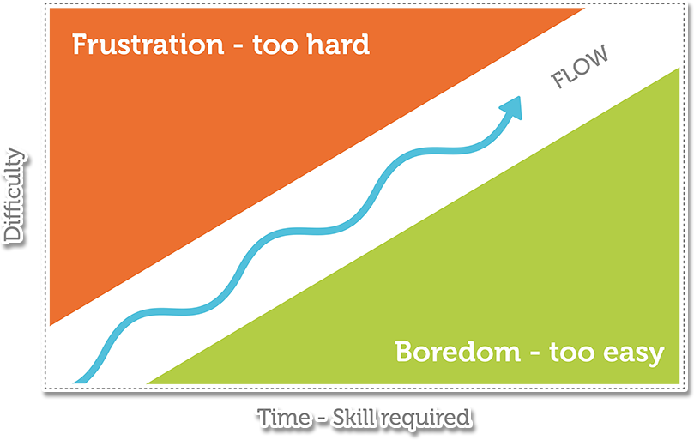
Game Design
Christian Ch Costanza: Game Designer @ Big Bang Pixel
<numero>

Slide 24
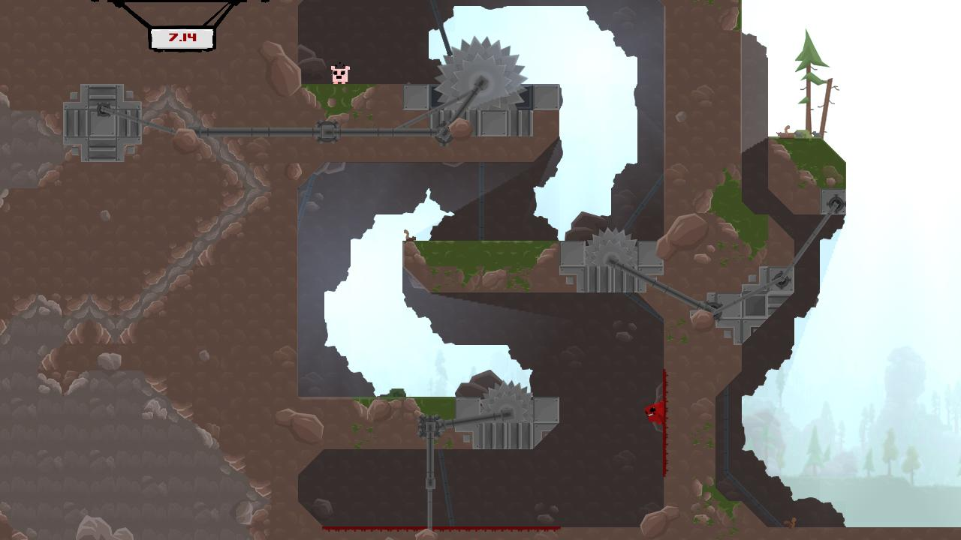
Game Design
Christian Ch Costanza: Game Designer @ Big Bang Pixel
<numero>

Slide 25
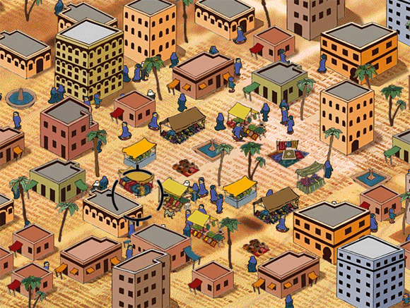
Game Design
Christian Ch Costanza: Game Designer @ Big Bang Pixel
September 12th: A Toy World
Gonzalo Frasca
<numero>

Slide 26
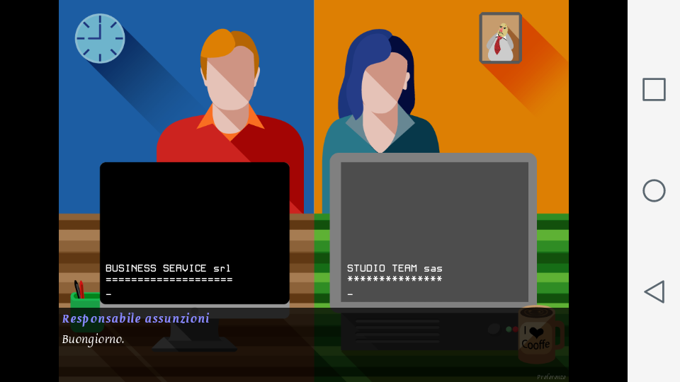
Game Design
Christian Ch Costanza: Game Designer @ Big Bang Pixel
Two Interviewees by Mauro Vanetti
<numero>

Slide 27
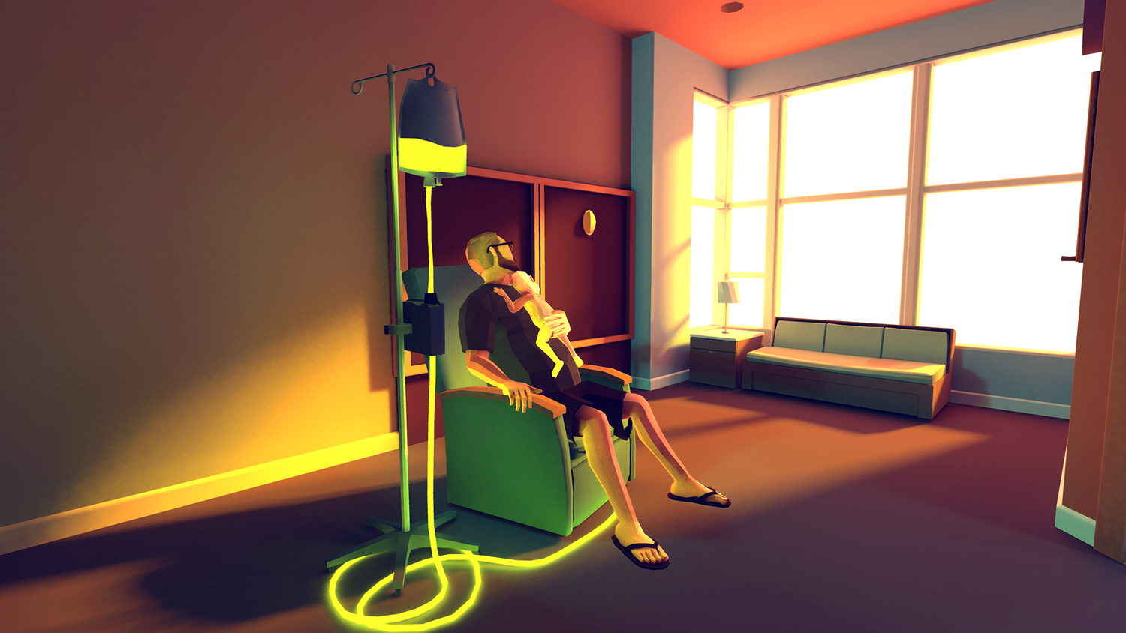
Game Design
Christian Ch Costanza: Game Designer @ Big Bang Pixel
That Dragon, Cancer
<numero>

Slide 28
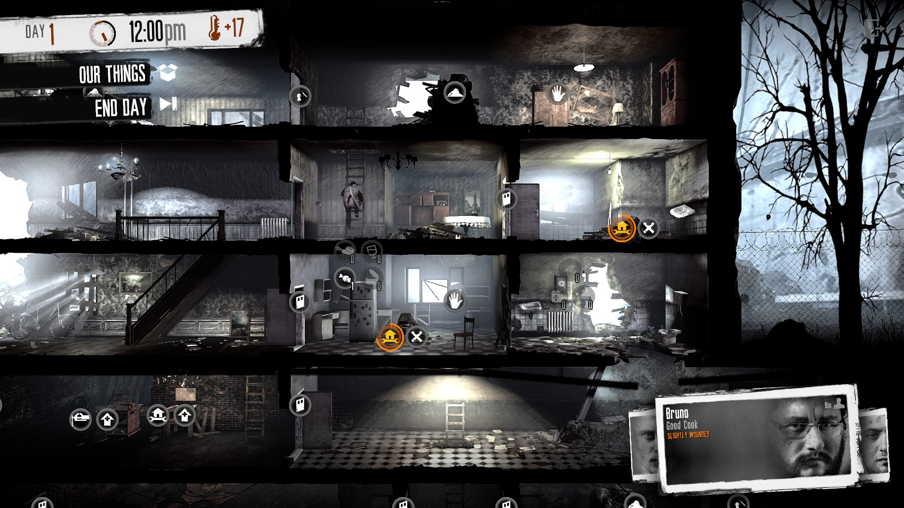
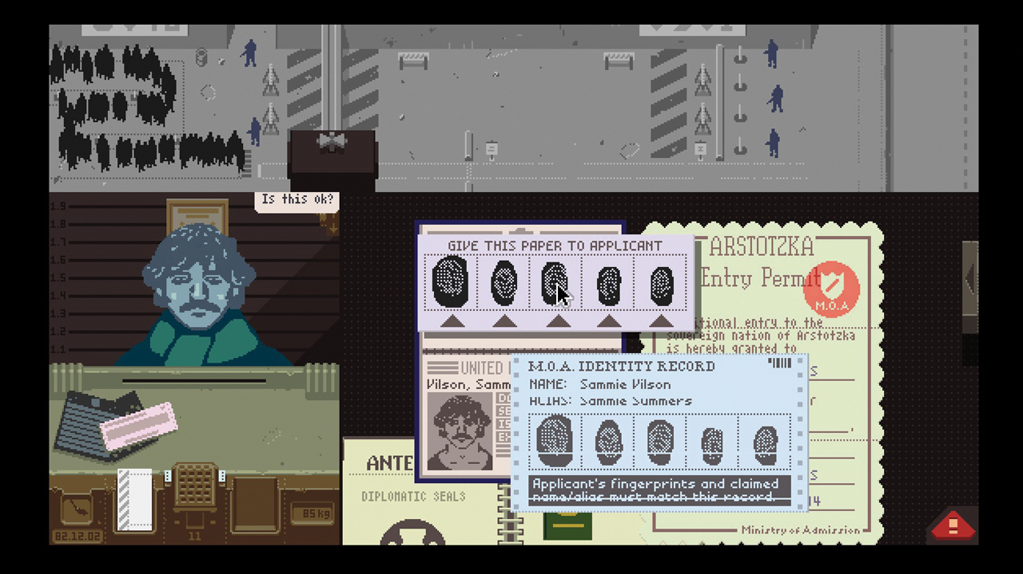
Game Design
Christian Ch Costanza: Game Designer @ Big Bang Pixel
This war of Mine
Paper Please
<numero>

Slide 29
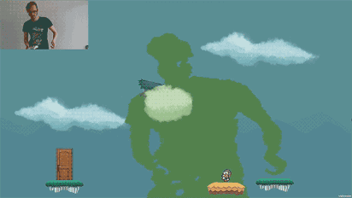

Game Design
Christian Ch Costanza: Game Designer @ Big Bang Pixel
FRU
Conway's game of life
<numero>

Slide 30

Game Design
Christian Ch Costanza: Game Designer @ Big Bang Pixel
Neuro Sky
Big Bang Pixel e Rising Pixel
Neuro Sky
Big Bang Pixel e Rising Pixel
https://risingpixel.itch.io/neuro-ski
<numero>

Slide 31
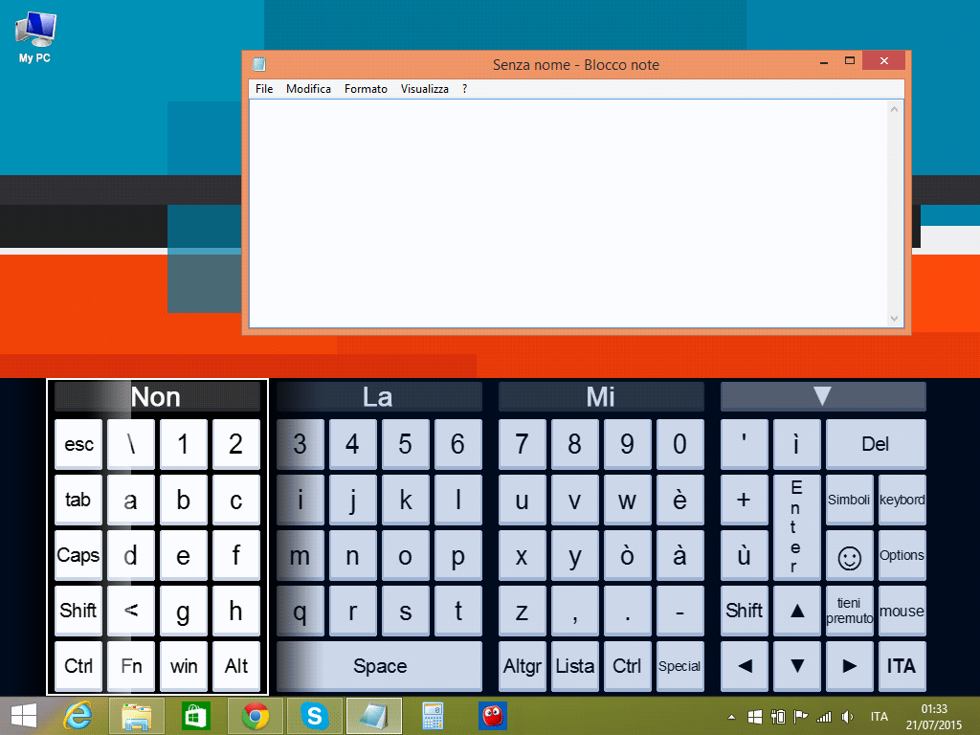

Game Design
Christian Ch Costanza: Game Designer @ Big Bang Pixel
Neuro Keyboard
Big Bang Pixel e Rising Pixel
https://risingpixel.itch.io/neuro-keyboard
<numero>

Slide 32
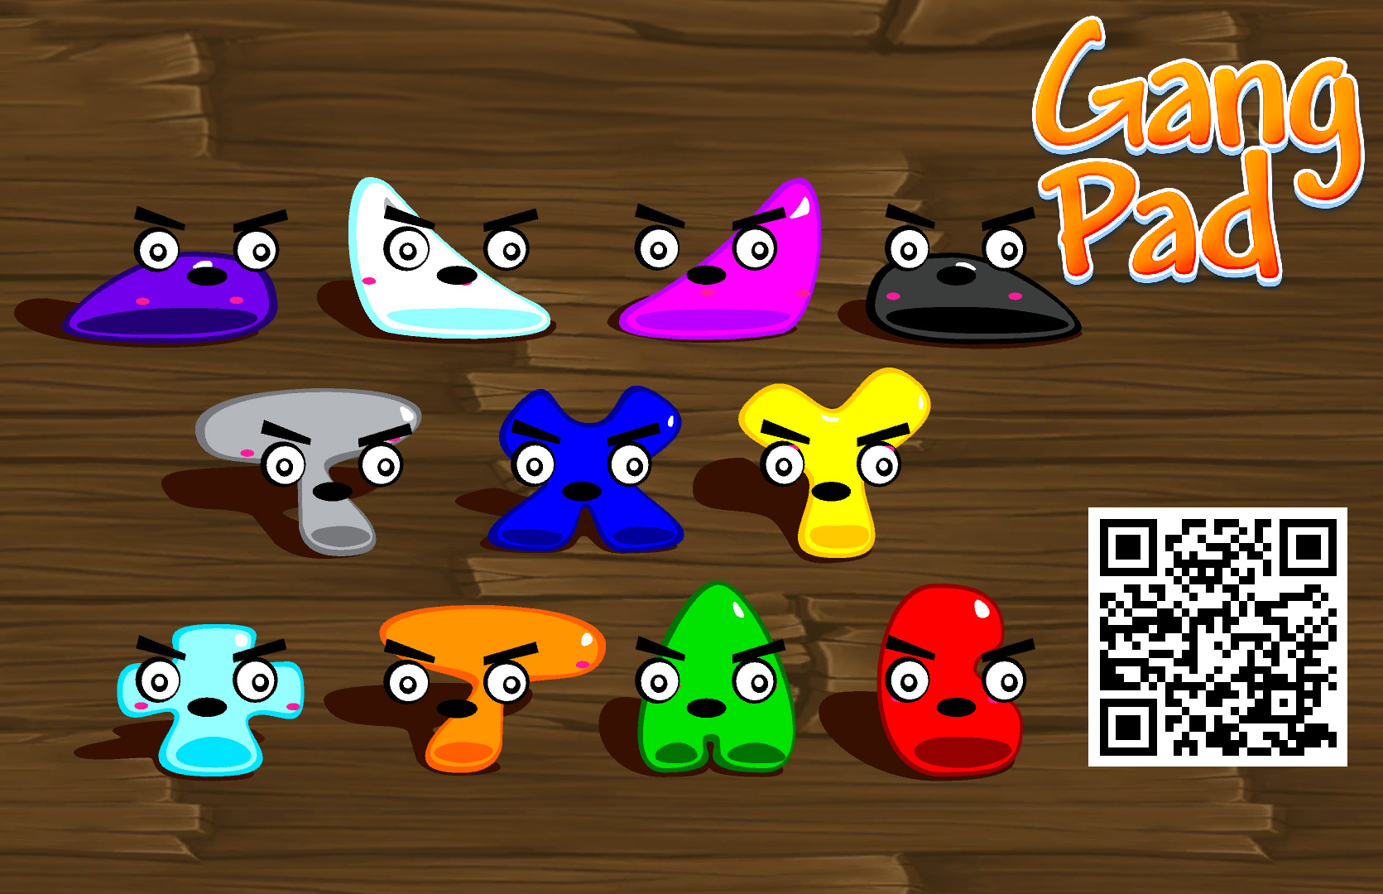
Game Design
Christian Ch Costanza: Game Designer @ Big Bang Pixel
<numero>
Neuro Keyboard
Big Bang Pixel e Rising Pixel

Slide 33
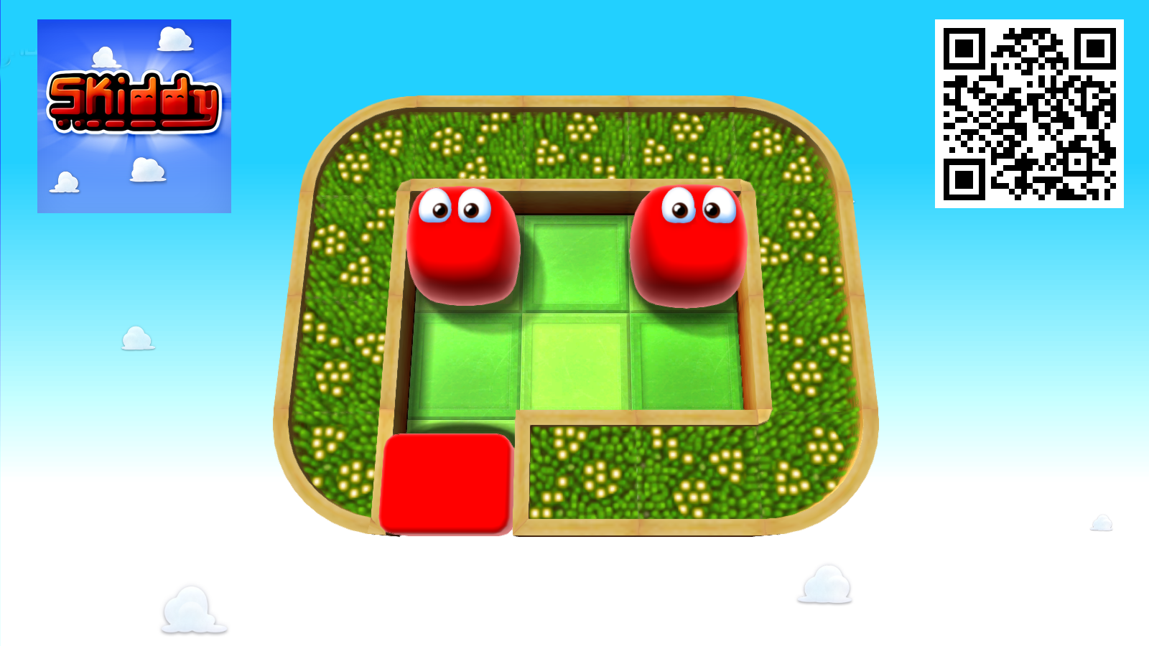
Game Design
Christian Ch Costanza: Game Designer @ Big Bang Pixel
<numero>
Neuro Keyboard
Big Bang Pixel e Rising Pixel

Slide 34
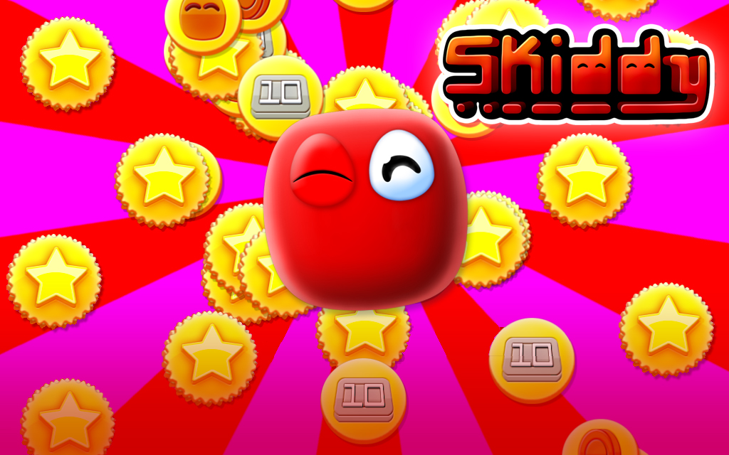
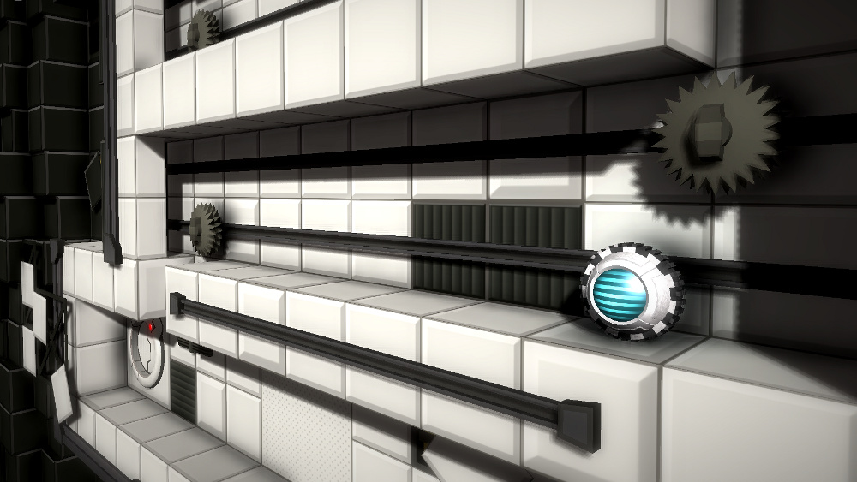
Come nasce l'idea di un gioco
Buon divertimento!
Christian Ch Costanza: Game Designer @ Big Bang Pixel
SVILUPPO: Level Design
Subvert Games: GEARSCAPE
Christian.Costanza@Gmail.com
<numero>

